Slide 1
学生奖、助信息填报系统
——学生

Slide 2
学生业务操作
学生登录、基本信息维护、困难生申请、量化指标填报等

Slide 3
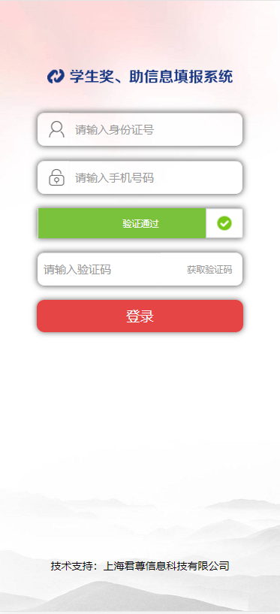
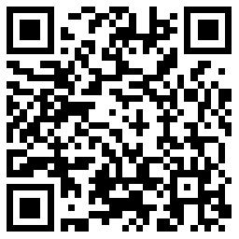
学生登录
扫描二维码调整到登录地址
输入身份证号、手机号获取验证码，点击登录即可。

Slide 4
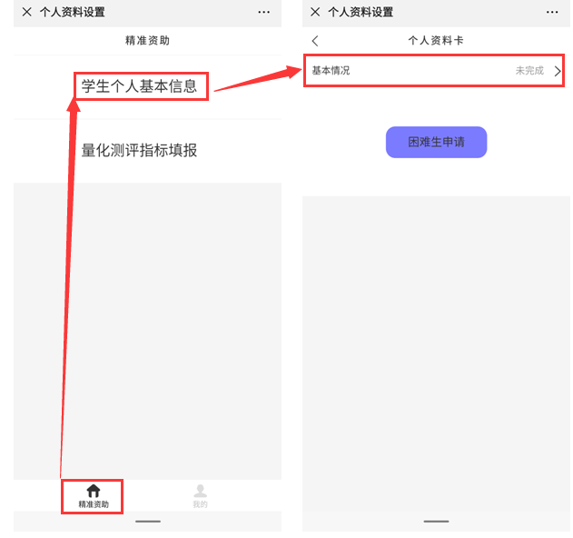
基本情况
学生登录系统成功后，点击【精准扶贫】-【学生个人基本信息】-【基本情况】

Slide 5
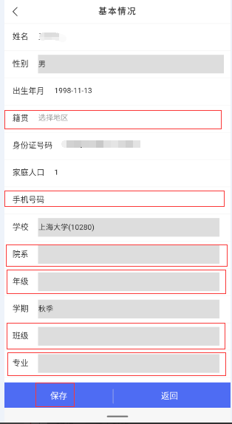
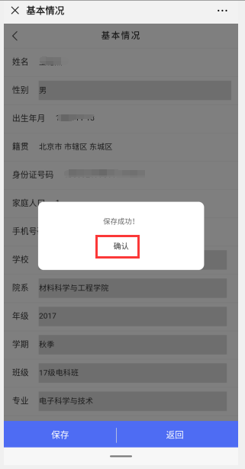
基本情况
在【基本情况】页面下，填写籍贯、手机号码，选择院系、年级、班级以及专业，点击保存。提示保存成功，点击确定。
修改：如果学生填写完基本情况并保存后，有需要修改的地方，进入【基本情况】页面，修改需要修改的信息后点击保存即可

Slide 6
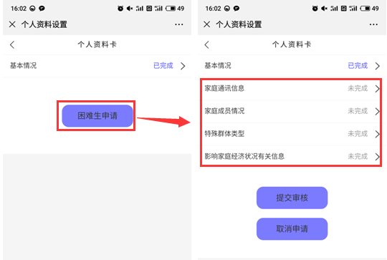
困难生申请
学生填写基本情况完成并保存成功后，返回【个人资料卡】页面，点击【困难生申请】，完成后续【家庭通讯信息】、【家庭成员情况】、【特殊群体类型】以及【影响家庭经济状况有关信息】的填写。

Slide 7
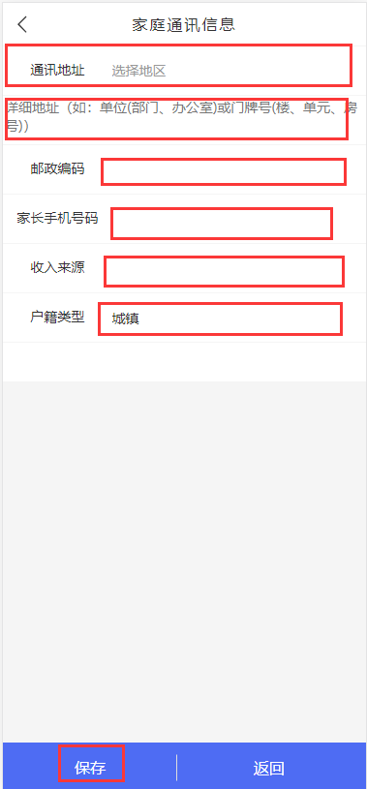
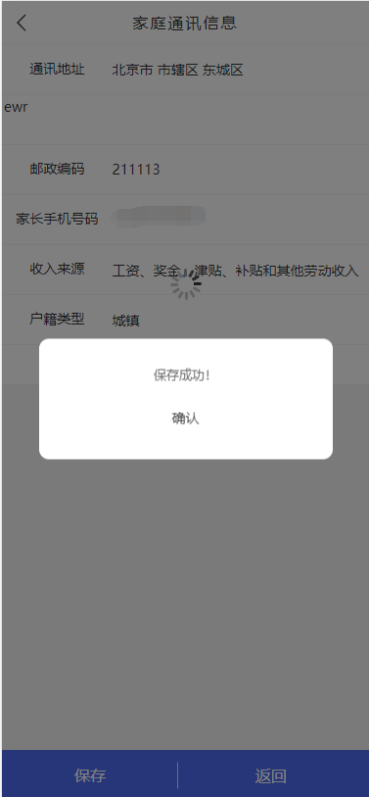
家庭通讯信息
点击【家庭通讯信息】，进入【家庭通讯信息】填写页面，填写通讯地址、邮政编码以及家长手机号码后点击保存，提示保存成功后，点击确认。
修改：如果学生填写完家庭通讯信息并保存后，有需要修改的地方，进入【家庭通讯信息】页面，修改需要修改的信息后点击保存即可。

Slide 8
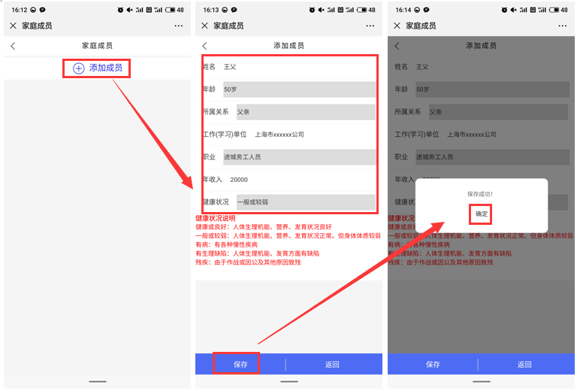
家庭成员情况
点击【家庭成员情况】，进入【家庭成员】页面，点击【添加成员】，进入成员页面，填写姓名，选择年龄、亲属关系，填写工作（学习）单位，选择职业，填写年收入，按照页面下方红字健康状况说明来选择健康状况，点击保存，提示保存成功，点击确认。
修改：如果学生填写完家庭成员情况并保存后，有需要修改的地方，进入【家庭成员】页面，选择该成员后点击进入，修改需要修改的信息后点击保存即可。

Slide 9
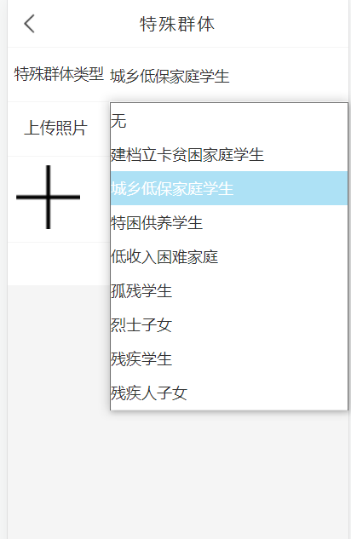
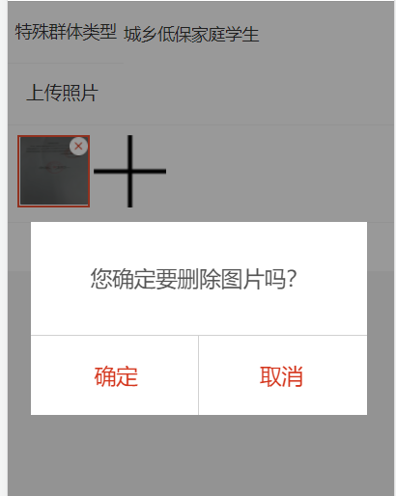
特殊群体类型
点击【特殊群体类型】，进入【特殊群体】页面，学生根据个人情况选择类型并上传材料。选择后点击保存即可。
删除图片：如果需要删除图片，点击图片，待图片右上角出现“X”时，点击 ，提示您确定要删除图片吗，点击确定，删除成功。

Slide 10
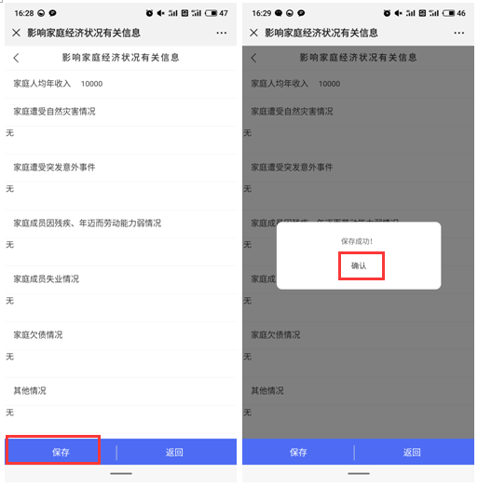
影响家庭经济状况有关信息
点击【影响家庭经济状况有关情况】，进入【影响家庭经济状况有关信息】填写页面，按学生个人情况填写页面信息。
注：页面中家庭人均年收入是按照【家庭成员情况】中填写的成员年收入相加的总和除以家庭成员人数求出的，如需修改，请至【家庭成员情况】中修改。
修改：如果学生填写完影响家庭经济状况有关情况并保存后，有需要修改的地方，进入【影响家庭经济状况有关情况】页面，修改需要修改的信息后点击保存即可。

Slide 11
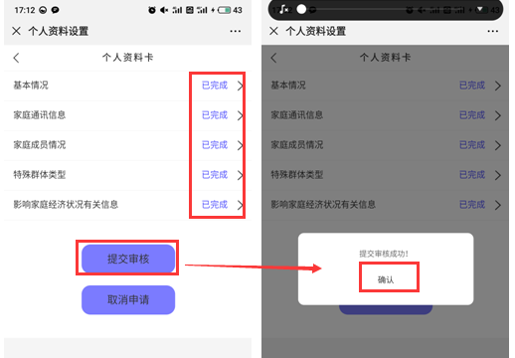
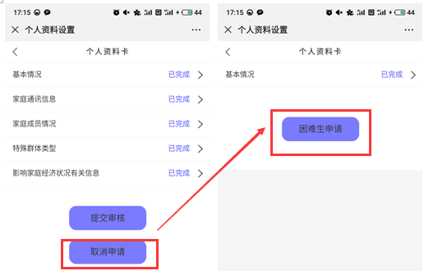
提交审核
在【个人资料卡】页面下，所有指标状态均为“已完成”即可提交审核，点击提交审核后，提示“提交审核成功”，点击确定，即可提交成功。
取消申请：在【个人资料卡】页面下，点击取消申请，待页面显示困难生申请按钮时，即表示取消申请成功

Slide 12
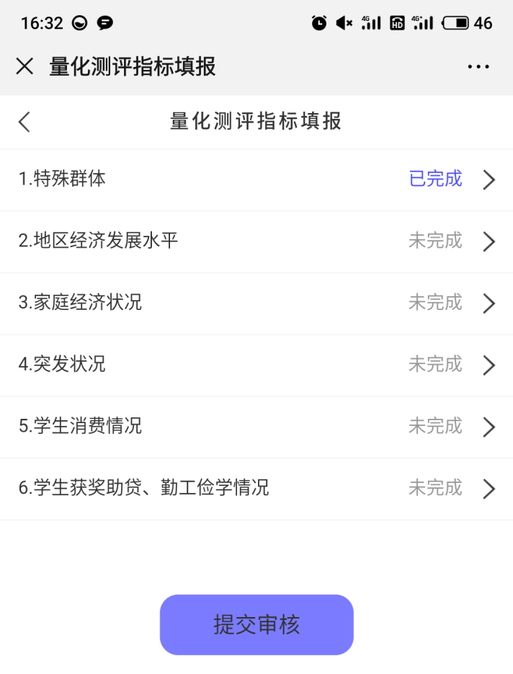
量化测评指标填报
学生在完成【学生个人基本信息】填报并提交审核后，才可完成【量化测评指标填报】。
学生登录系统成功后，点击【精准扶贫】-【量化测评指标填报】，进入填报页面：

Slide 13
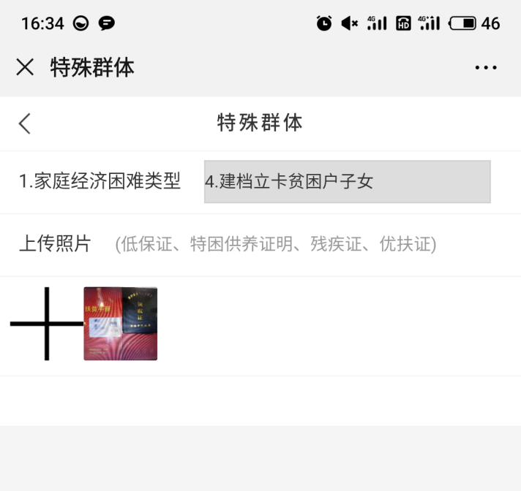
特殊群体类型
点击【特殊群体】，进入【特殊群体】页面，该页面数据来源于【学生个人基本信息】-【特殊群体类型】，页面只可查看，不可进行修改删除操作，如需修改请至【学生个人基本信息】-【特殊群体类型】页面中修改。
如果勾选了特殊群体类型，则必须提供相应部门出具的认定证书或证明。

Slide 14
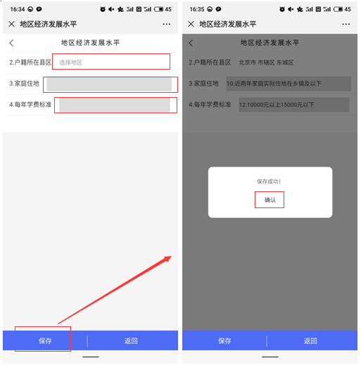
地区经济发展水平
点击【地区经济发展水平】，进入【地区经济发展水平】填写页面，填写户籍所在区县，选择家庭住地以及每年学费标准后点击保存，提示保存成功后，点击确认。
修改：如果学生填写完地区经济发展水平并保存后，有需要修改的地方，进入【地区经济发展水平】页面，修改需要修改的信息后点击保存即可。
注：仅在提交审核之前可修改。

Slide 15
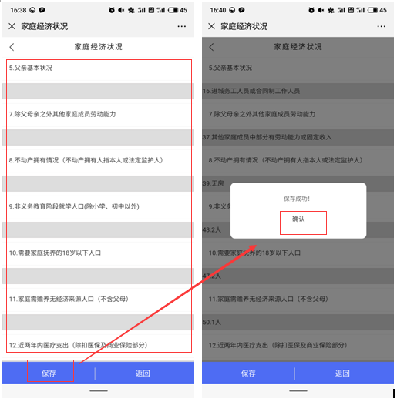
家庭经济状况
点击【家庭经济状况】，进入【家庭经济状况】填写页面，学生根据个人情况对每项进行选择后点击保存，提示保存成功后，点击确认。
注：需选择的项不可选择空选项。
修改：如果学生填写完家庭经济状况并保存后，有需要修改的地方，进入【家庭经济状况】页面，修改需要修改的信息后点击保存即可。
注：仅在提交审核之前可修改。

Slide 16
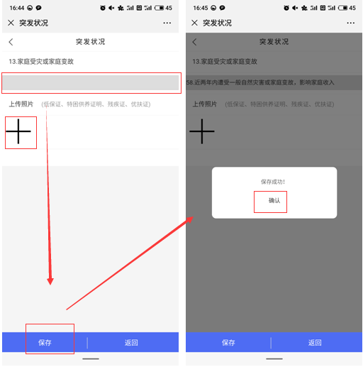
突发情况
点击【突发状况】，进入【突发状况】填写页面，学生根据个人情况选择家庭受灾或家庭变故情况，如果有需要添加照片的，可以点击“+”号上传照片，点击保存，提示保存成功后，点击确认。
注：需选择的项不可选择空选项。
修改：如果学生填写完突发状况并保存后，有需要修改的地方，进入【突发状况】页面，修改需要修改的信息后点击保存即可。
注：仅在提交审核之前可修改。

Slide 17
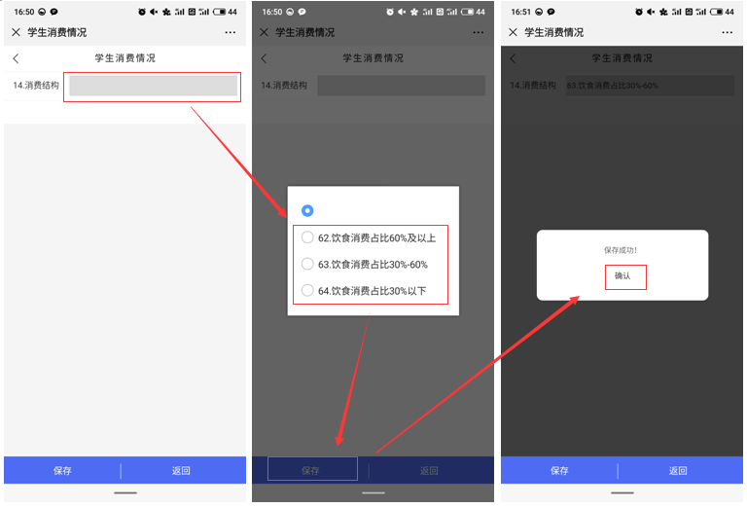
学生消费情况
点击【学生消费情况】，进入【学生消费情况】填写页面，学生根据个人情况选择消费结构情况后点击保存，提示保存成功后，点击确认。
注：需选择的项不可选择空选项。
修改：如果学生填写完学生消费情况并保存后，有需要修改的地方，进入【学生消费情况】页面，修改需要修改的信息后点击保存即可。
注：仅在提交审核之前可修改。

Slide 18
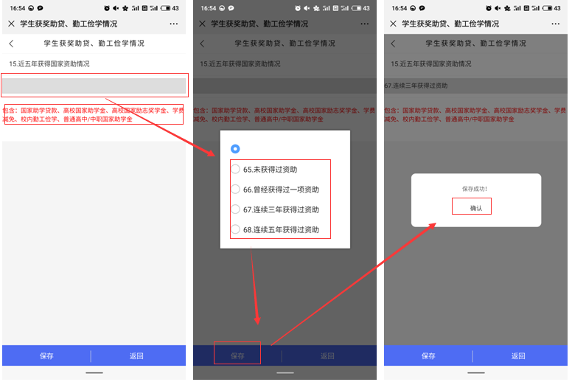
学生获奖助贷、勤工俭学情况
点击【学生获奖助贷、勤工俭学情况】，进入【学生获奖助贷、勤工俭学情况】填写页面，根据页面下方的红字提示选择近五年获得国家资助情况后点击保存，提示保存成功后，点击确认。
注：需选择的项不可选择空选项。
修改：如果学生填写完学生获奖助贷、勤工俭学情况并保存后，有需要修改的地方，进入【学生获奖助贷、勤工俭学情况】页面，修改需要修改的信息后点击保存即可。
注：仅在提交审核之前可修改。

Slide 19
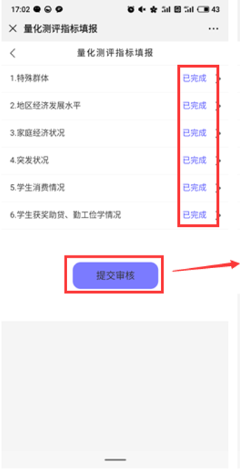
提交审核
在【量化测评指标填报】页面下，所有指标状态均为“已完成”即可提交审核，点击提交审核后，提交审核按钮隐藏即表示提交成功，所有指标均不可再修改，也不可以再次提交审核。

Slide 20
常见问题-学生申请问题
特殊群体类型，只能选择一项，上传材料最多只能上传5张照片。
量化指标中“特殊群体”，根据个人信息填写的特殊群体类型自动带出，不允许修改和上传文件。只是用于查看。
学生最后提交至辅导员审核，需要点击量化指标中“提交审核”按钮。
个人信息中的“提交”按钮，是提交基本信息。不是最后的提交审核。
学生登录提示系统异常或不是该学年学生，需要核查该生的本学年学生信息是否存在。
无法修改申请的信息，需确认该生申请是否已经退回学生了。学生可到[我的]-》[我的审核]里面查看申请的进度。

Slide 21
谢谢

